Slide 1


Plataforma de Partilha de Boleias Baseada em Microserviços
Arquitetura, Implementação e Operação
Dércio Sinione Domingos & Joel Dialamicua

Slide 2

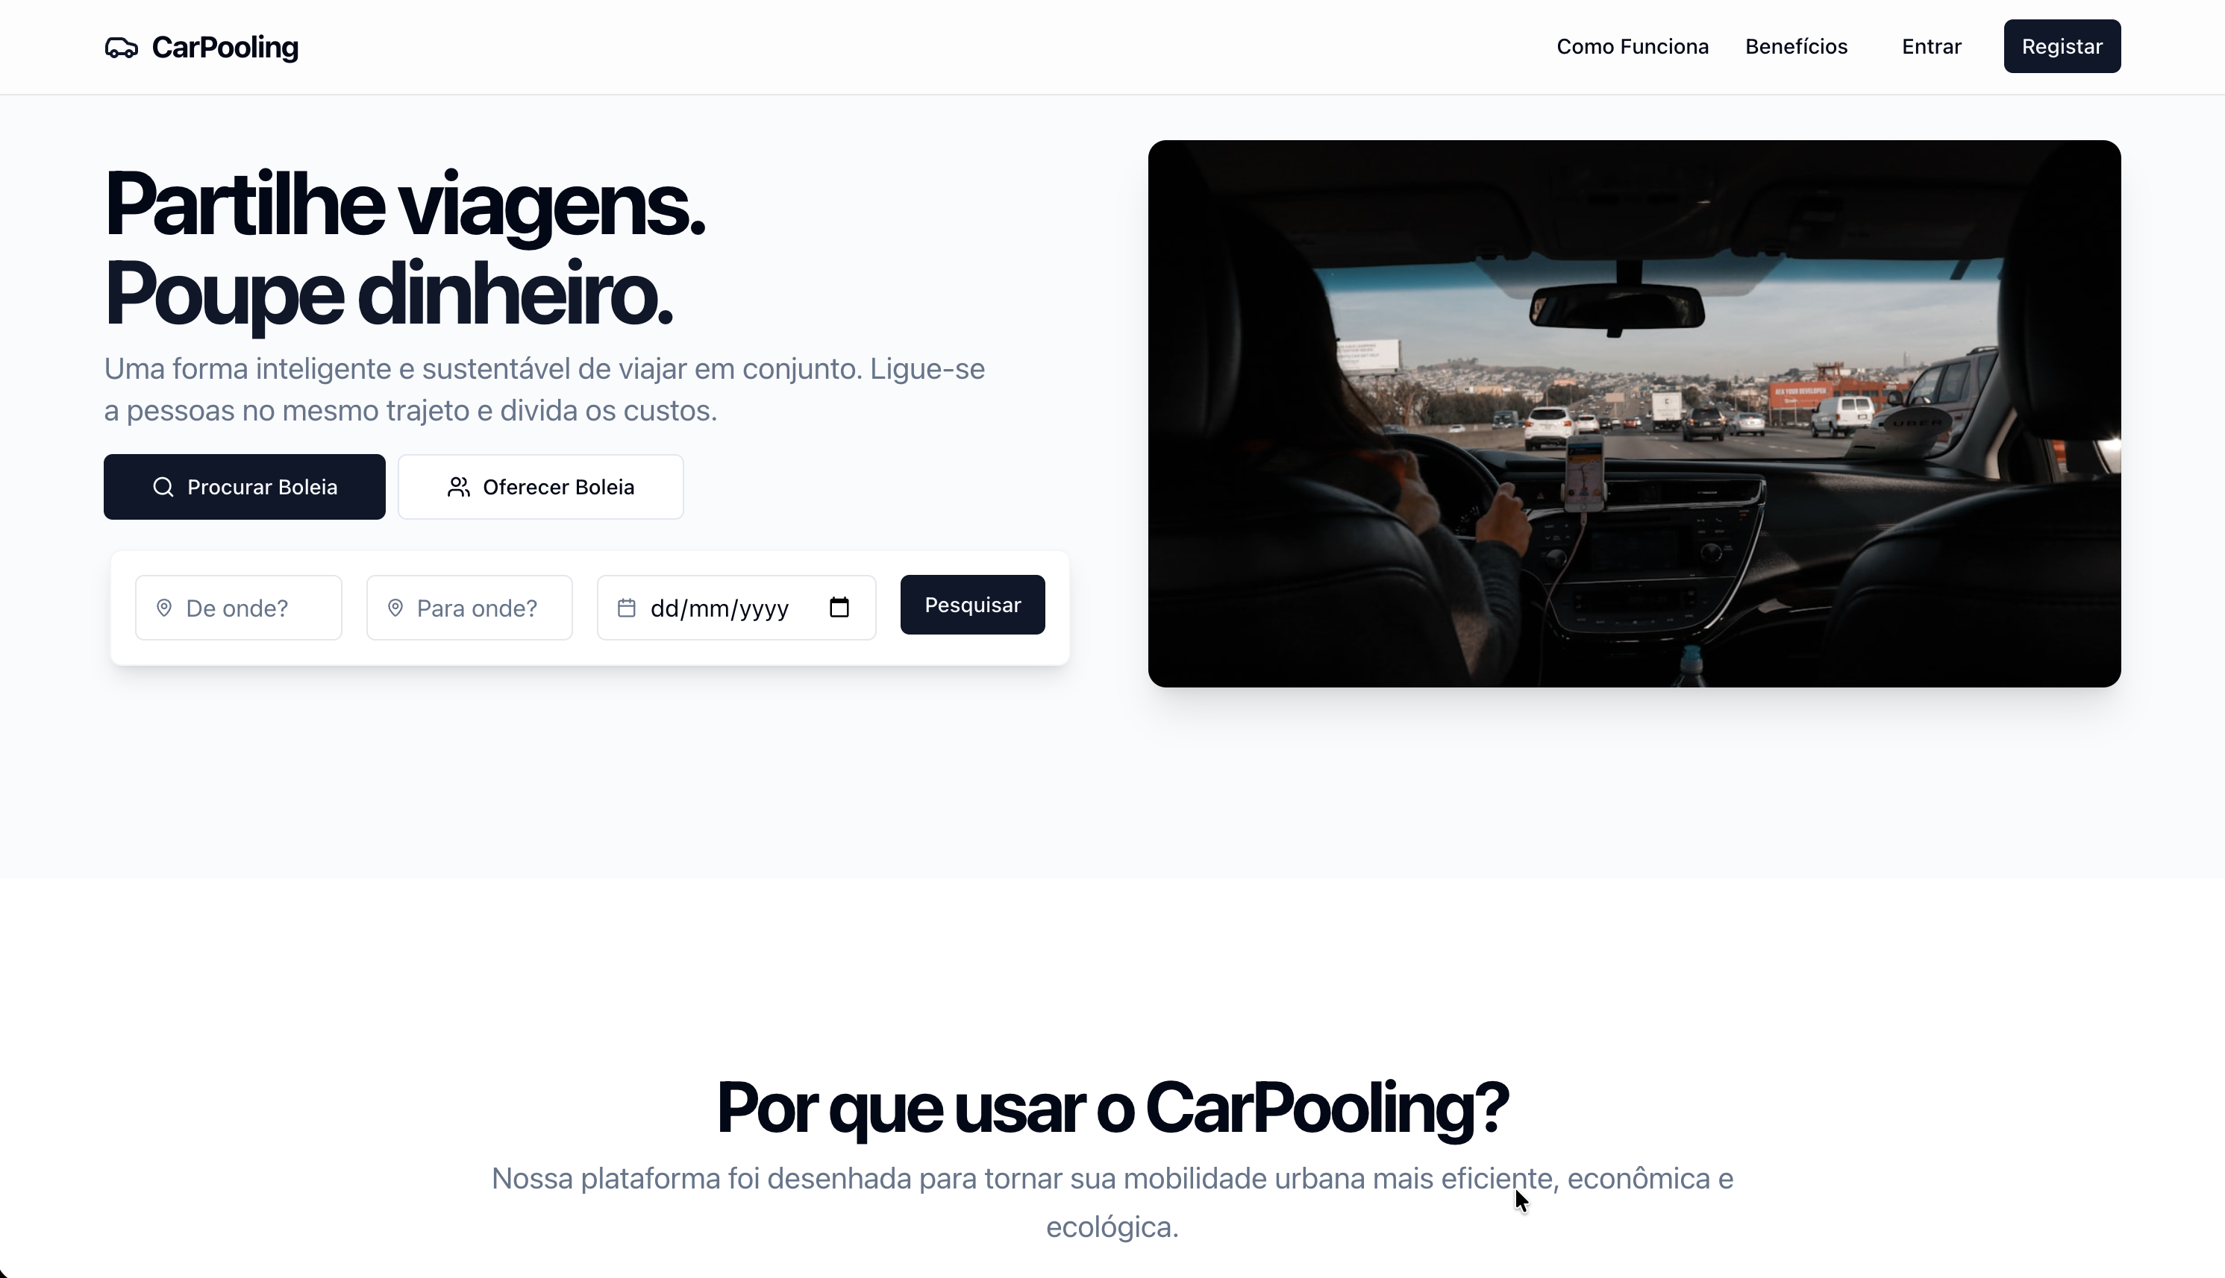

Introdução ao Projeto
Solução avançada para mobilidade urbana distribuída.
Papéis: Passageiro, Motorista e Administrador.
Fluxos: Cadastro, Viagens, Pagamentos e GPS.
Foco: Escalabilidade, resiliência e modularidade.

Slide 3









Arquitetura de Microserviços
Infraestrutura
Gestão
Operações
Eureka para descoberta dinâmica e Cloud Gateway como ponto de entrada único.
Identity Service (JWT) e Vehicles Service para controle de usuários e frotas.
Trips, Payments, GPS e Notifications para o ciclo completo da viagem.

Slide 4
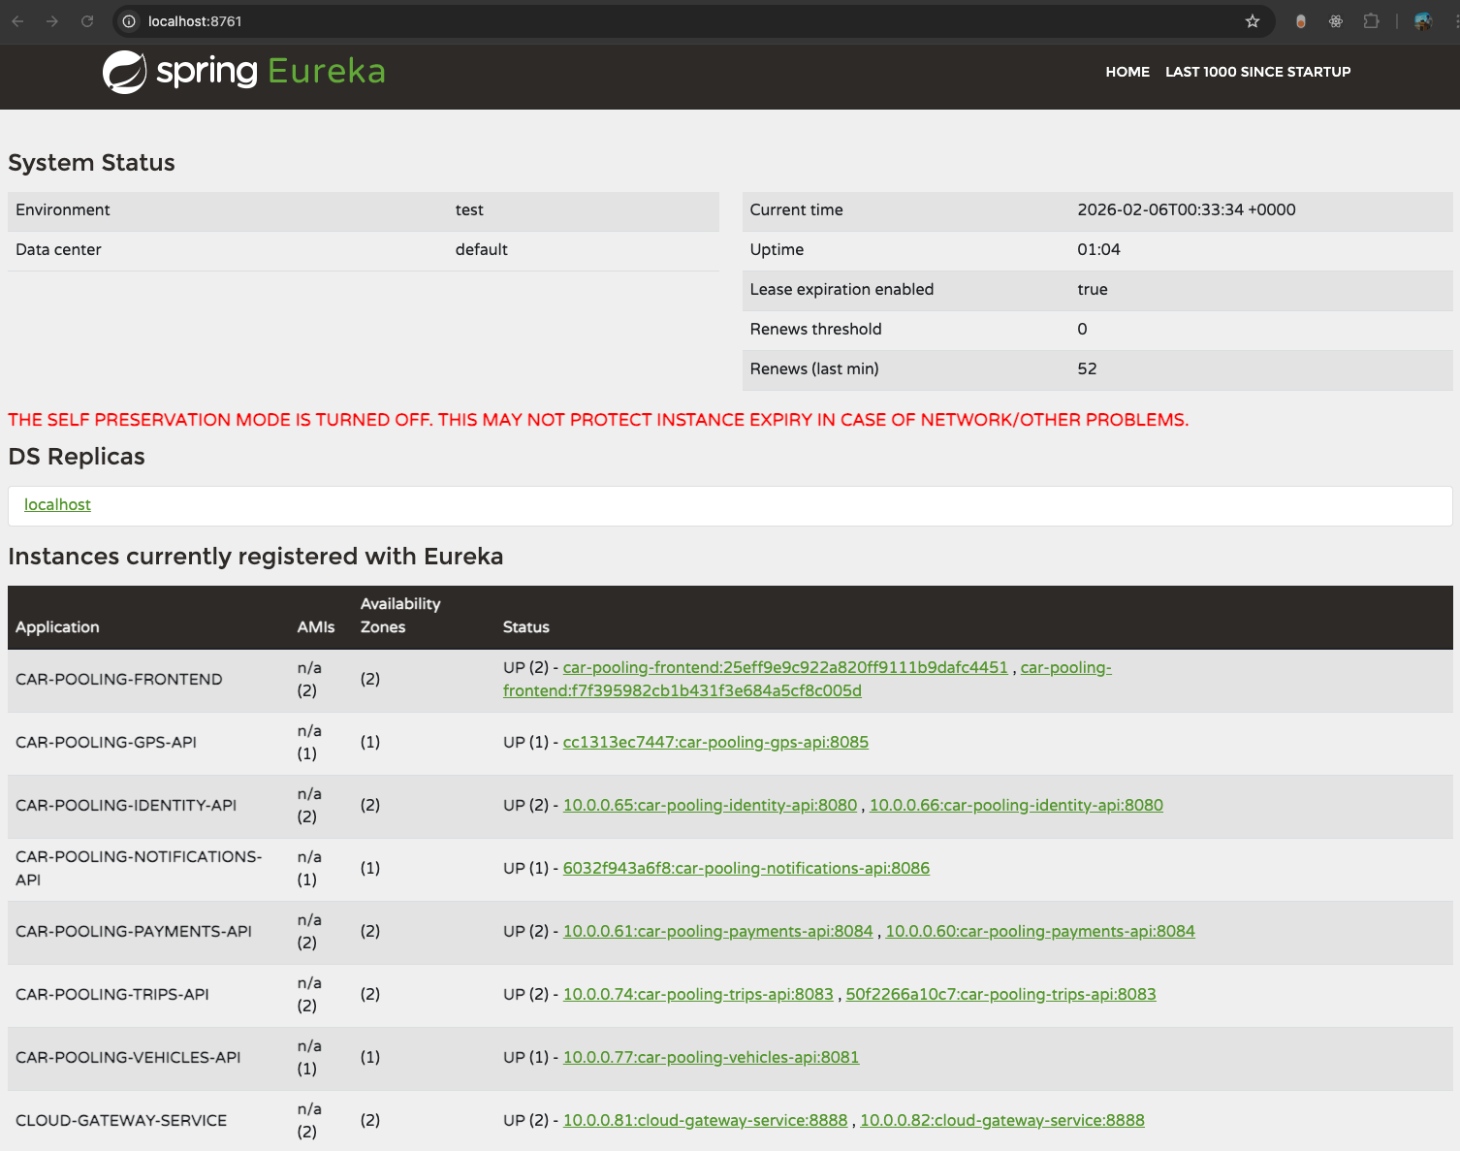
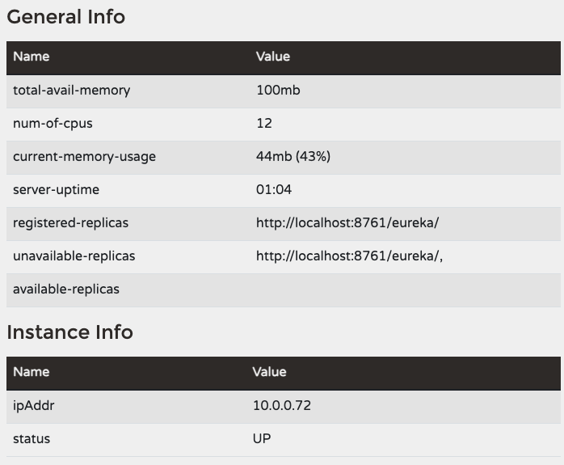
Eureka (Service Discovery)

Slide 5




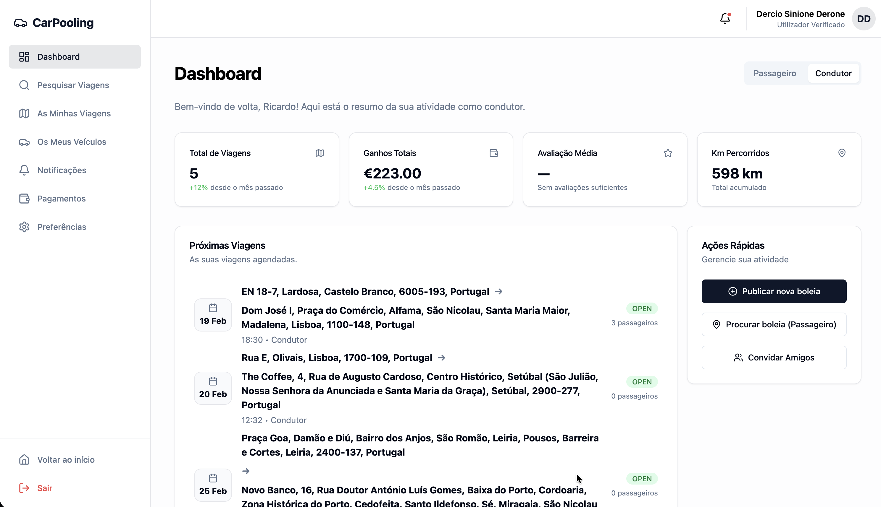
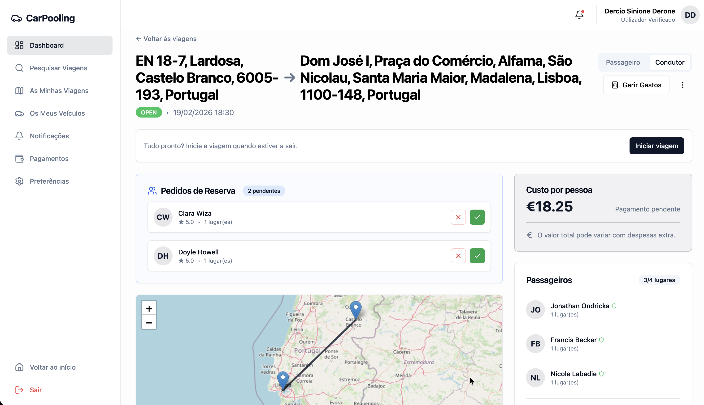
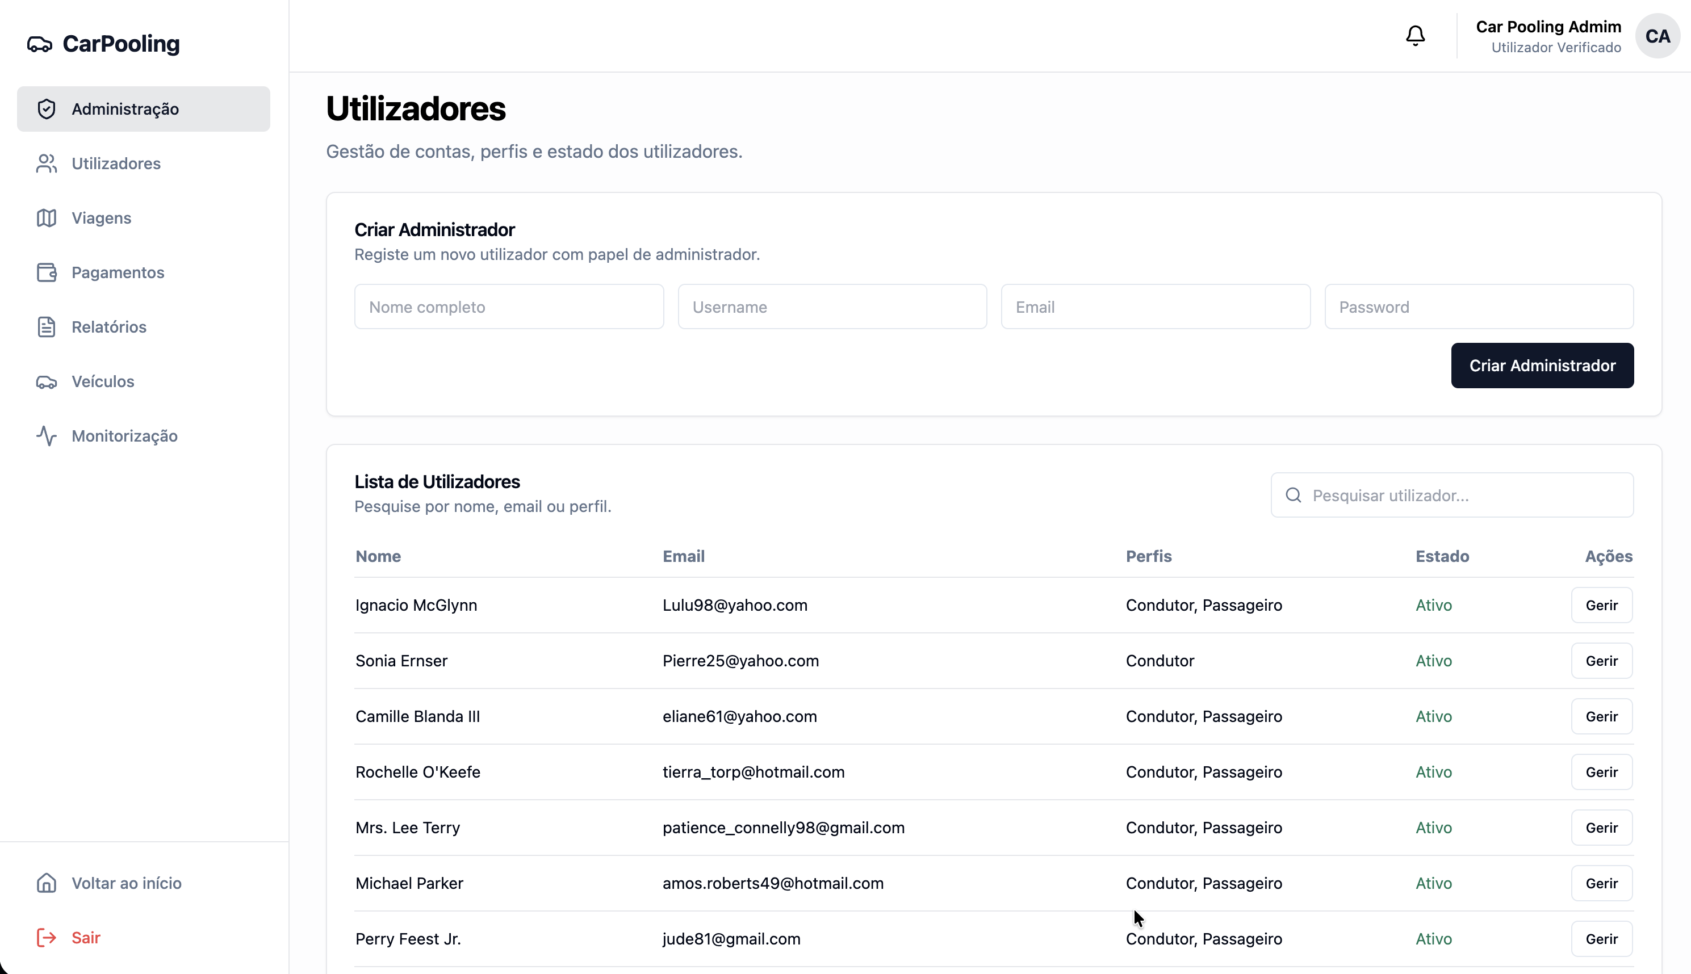
Frontend: Spring Boot + Thymeleaf
Dashboards
Publicação
Admin
Painéis personalizados para passageiros e motoristas com histórico e métricas.
Processo multifase guiado para criação de viagens com validação em tempo real.
Interface exclusiva para monitoramento global de usuários, pagamentos e relatórios.

Slide 6
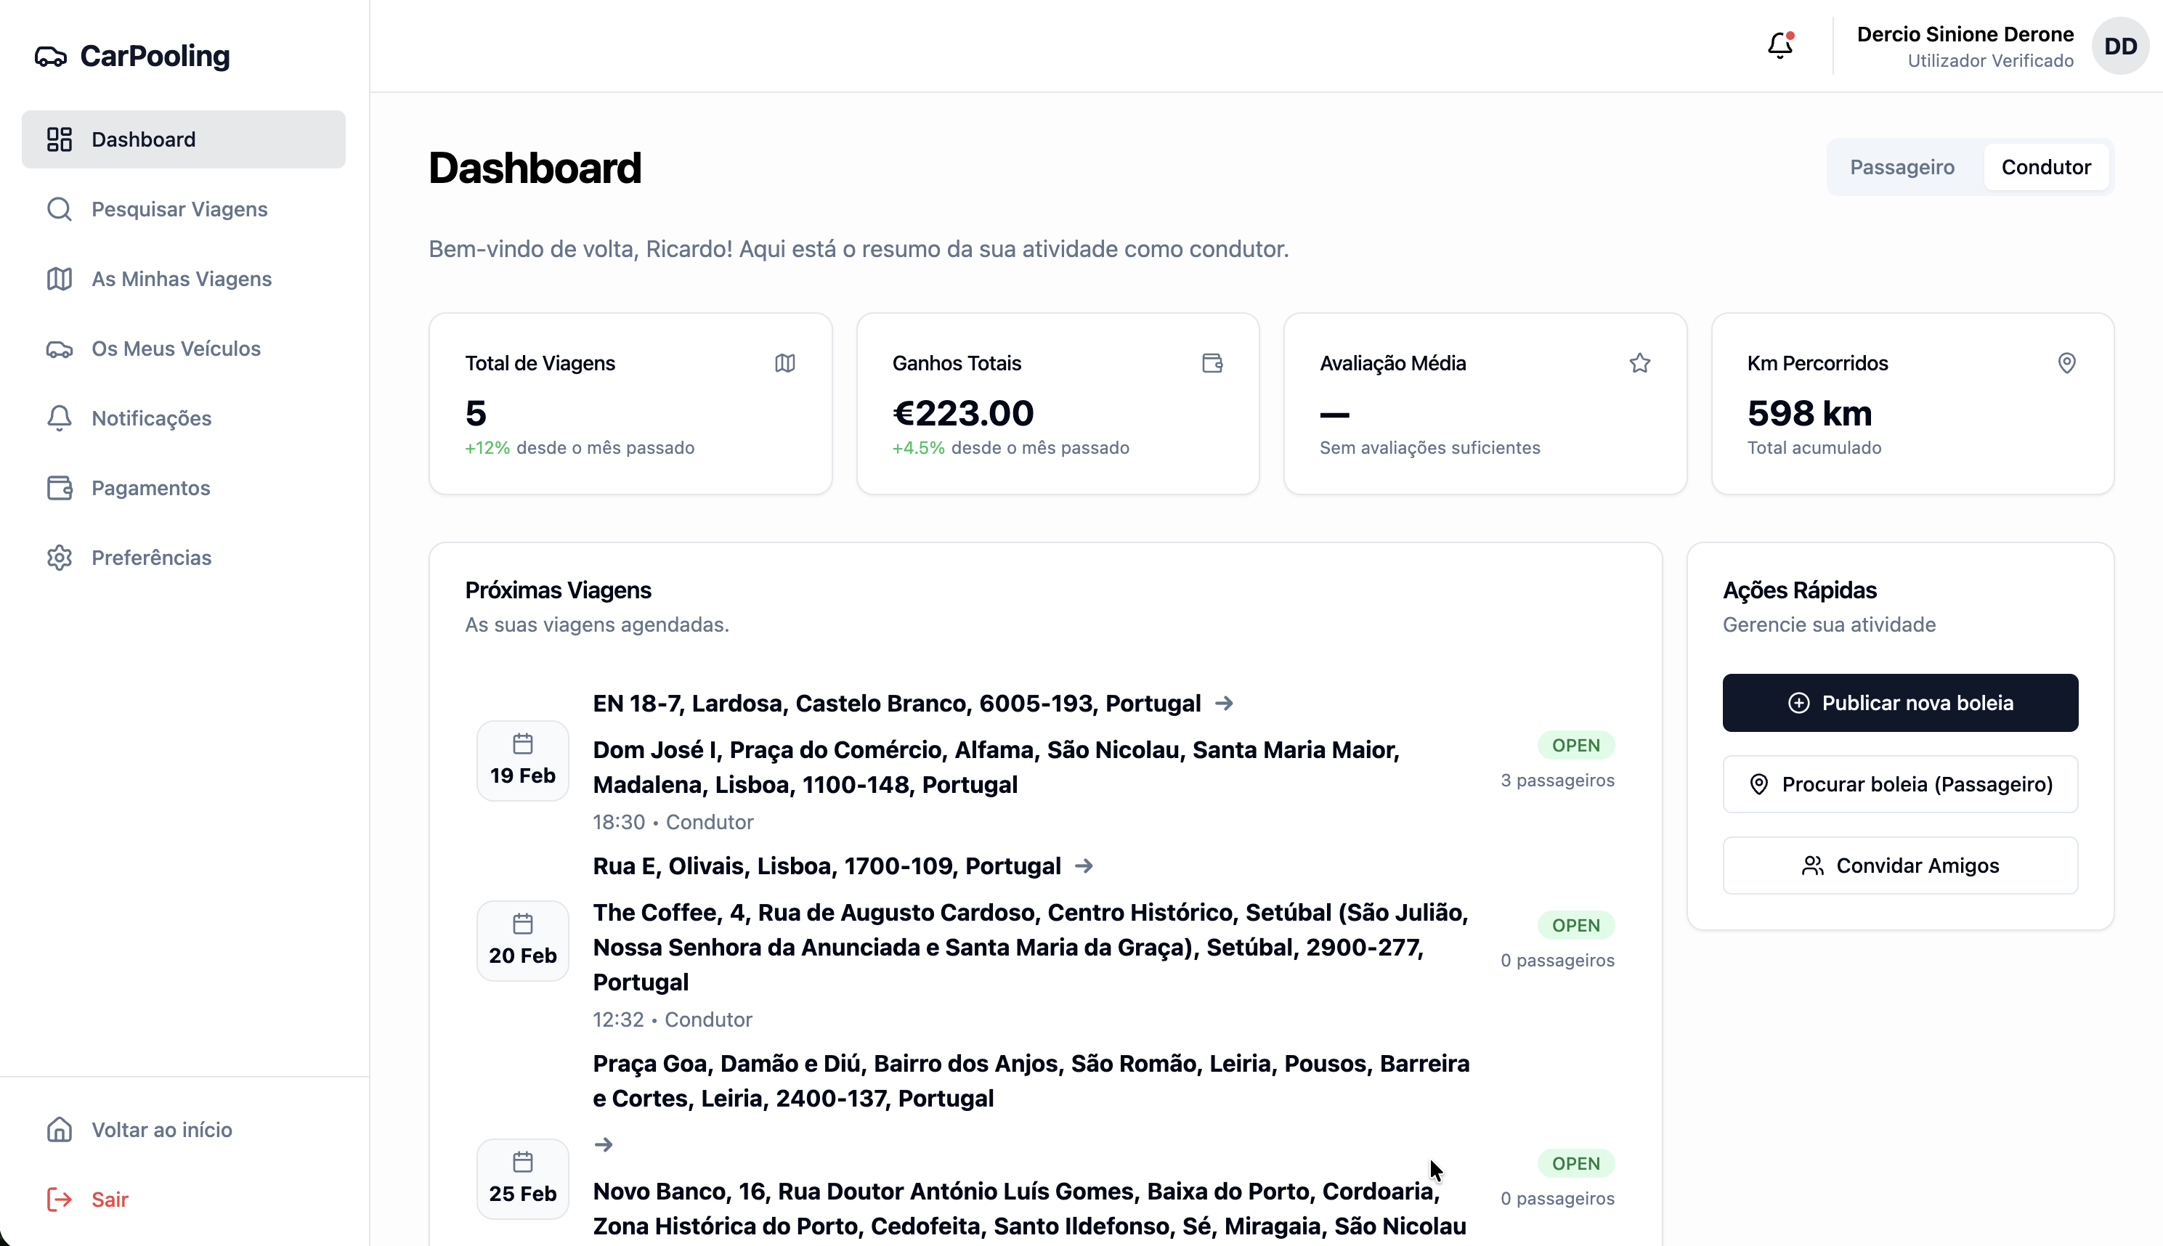
Frontend: Spring Boot + Thymeleaf
Dashboards Condutor

Slide 7
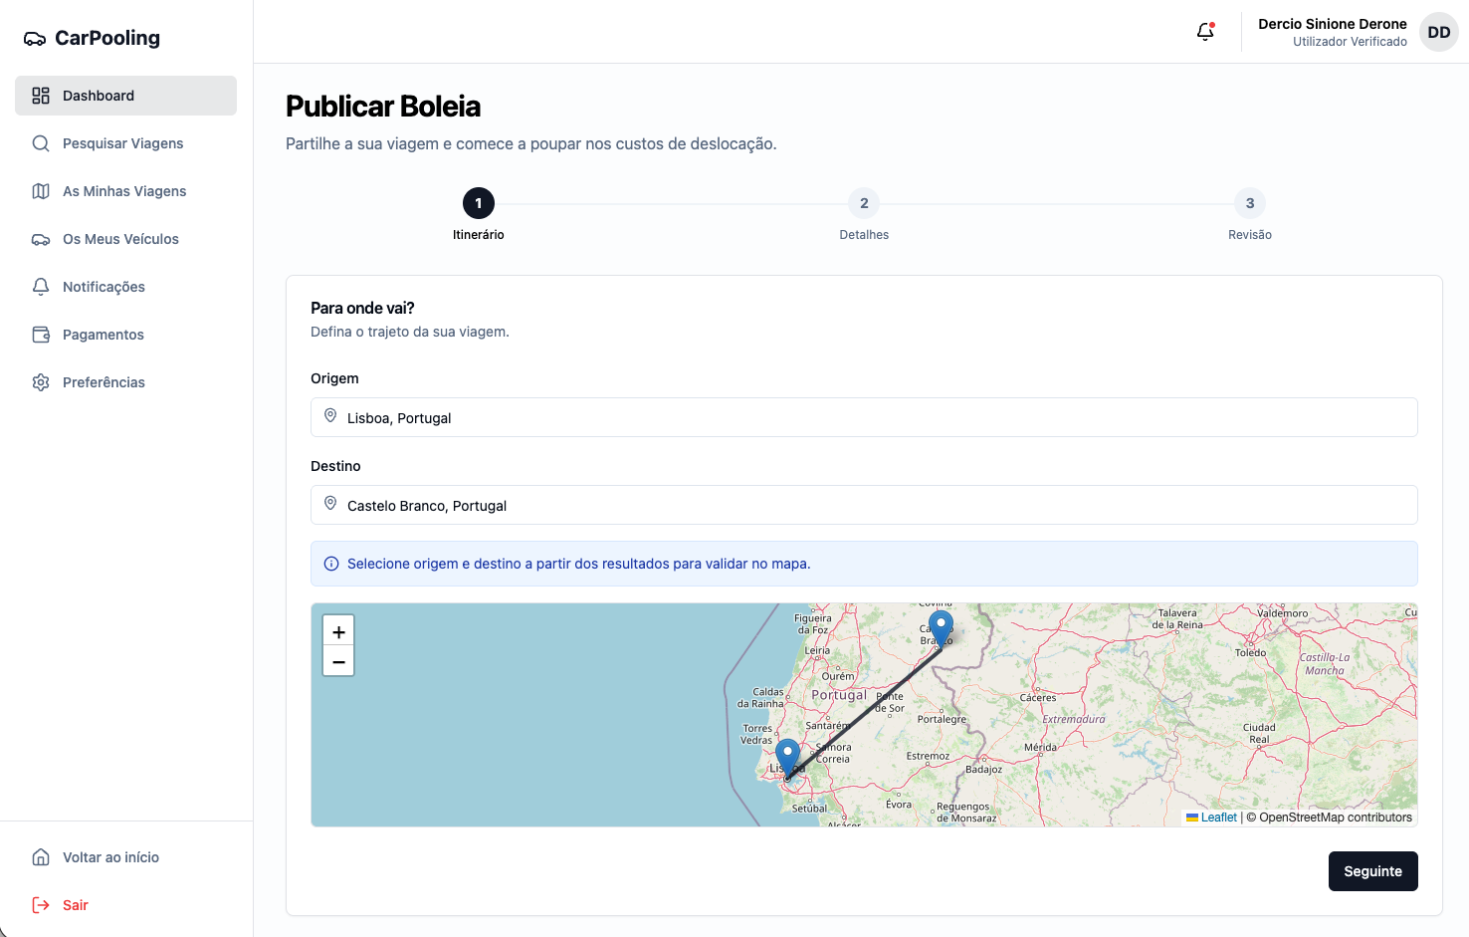
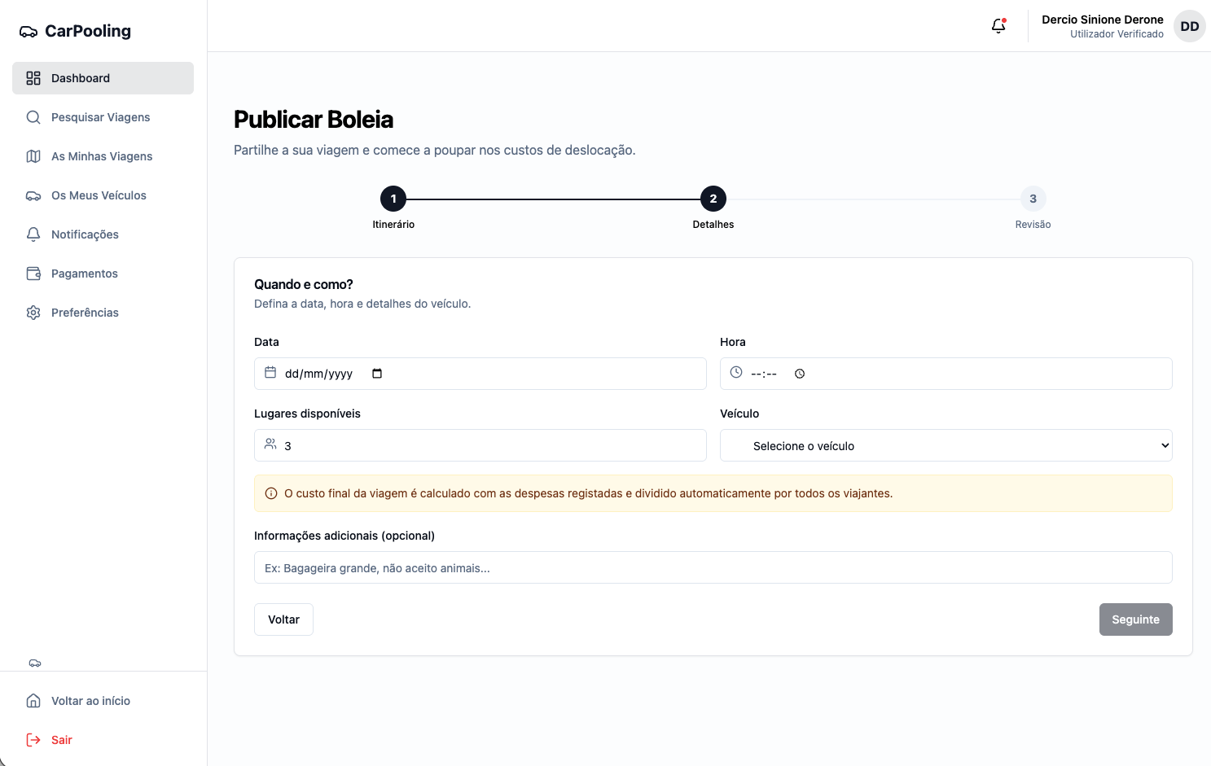
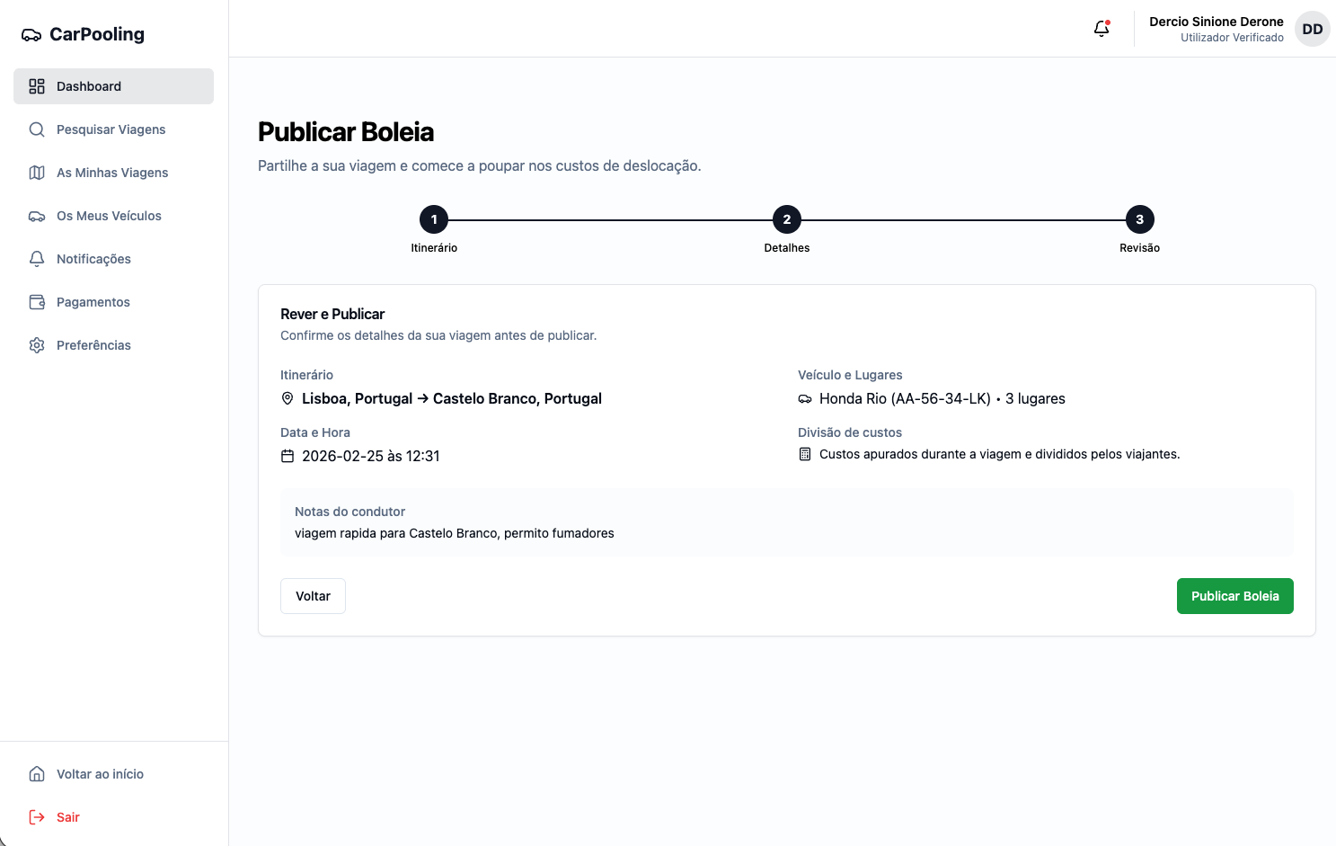
Publicar Boleia

Slide 8
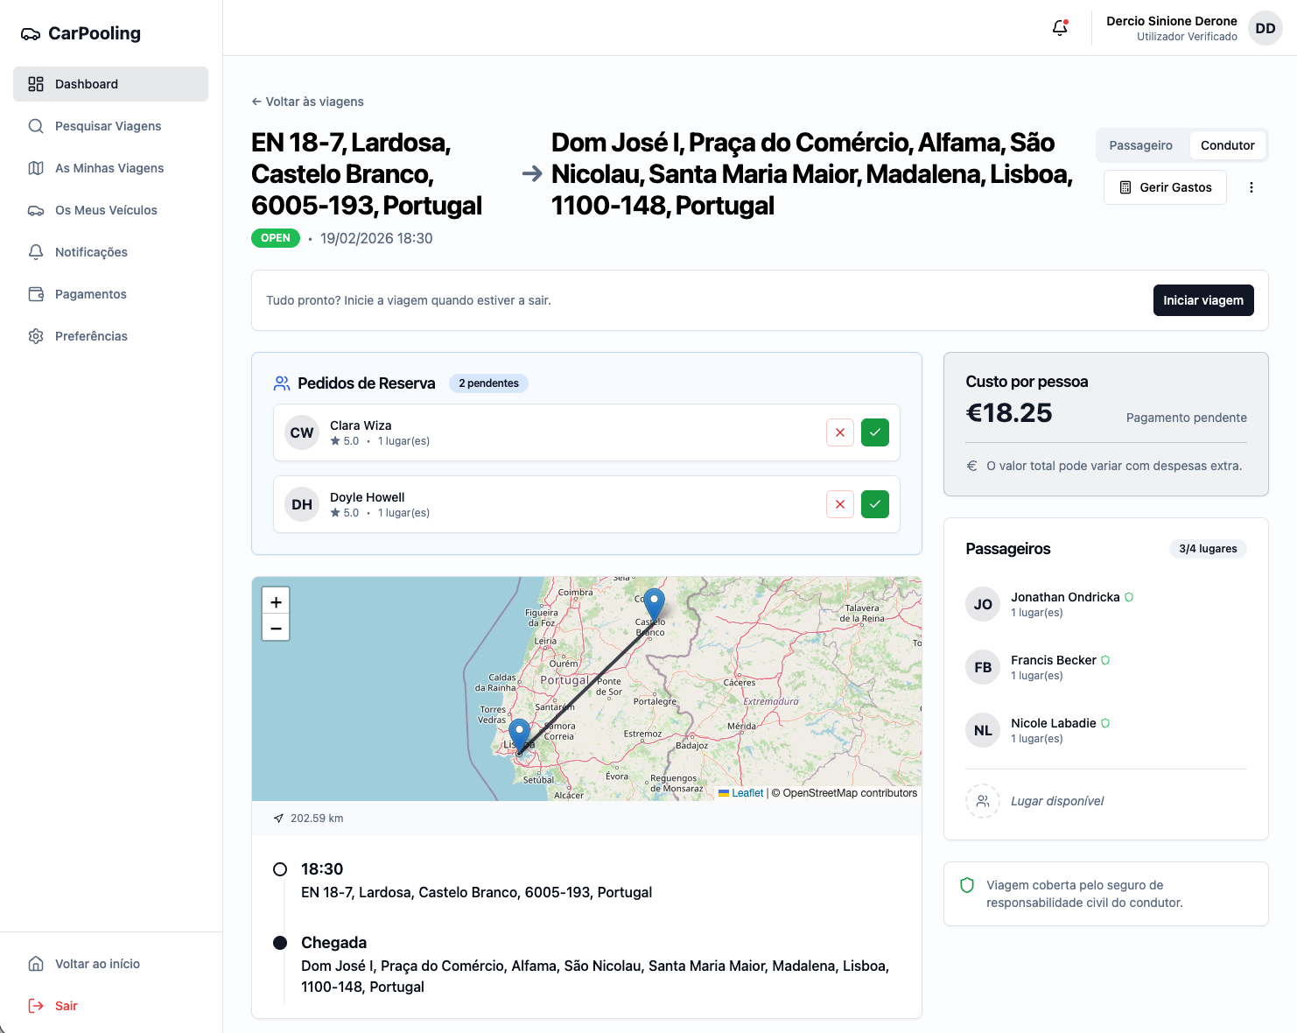
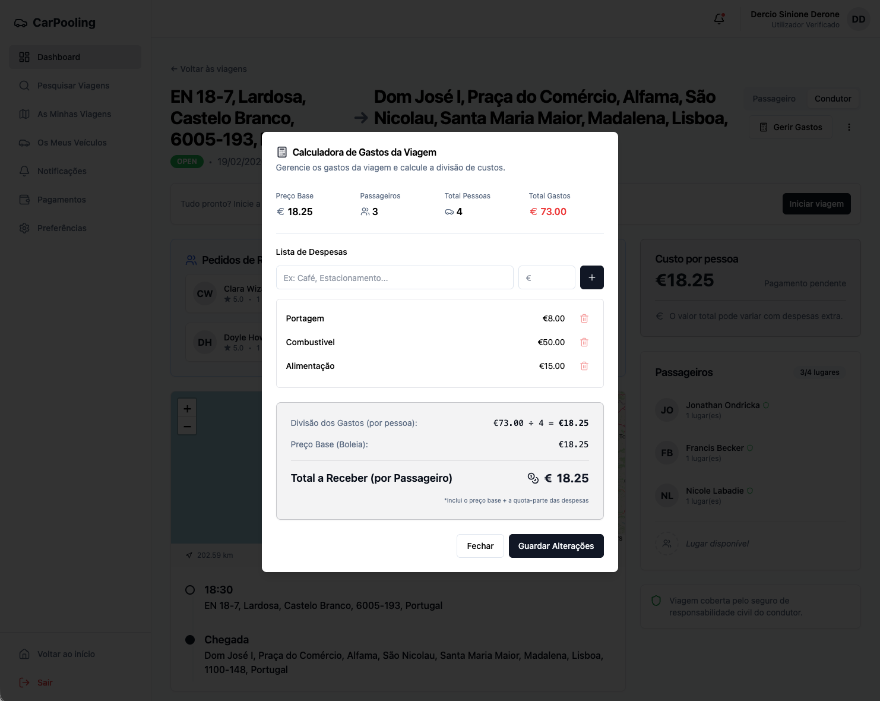
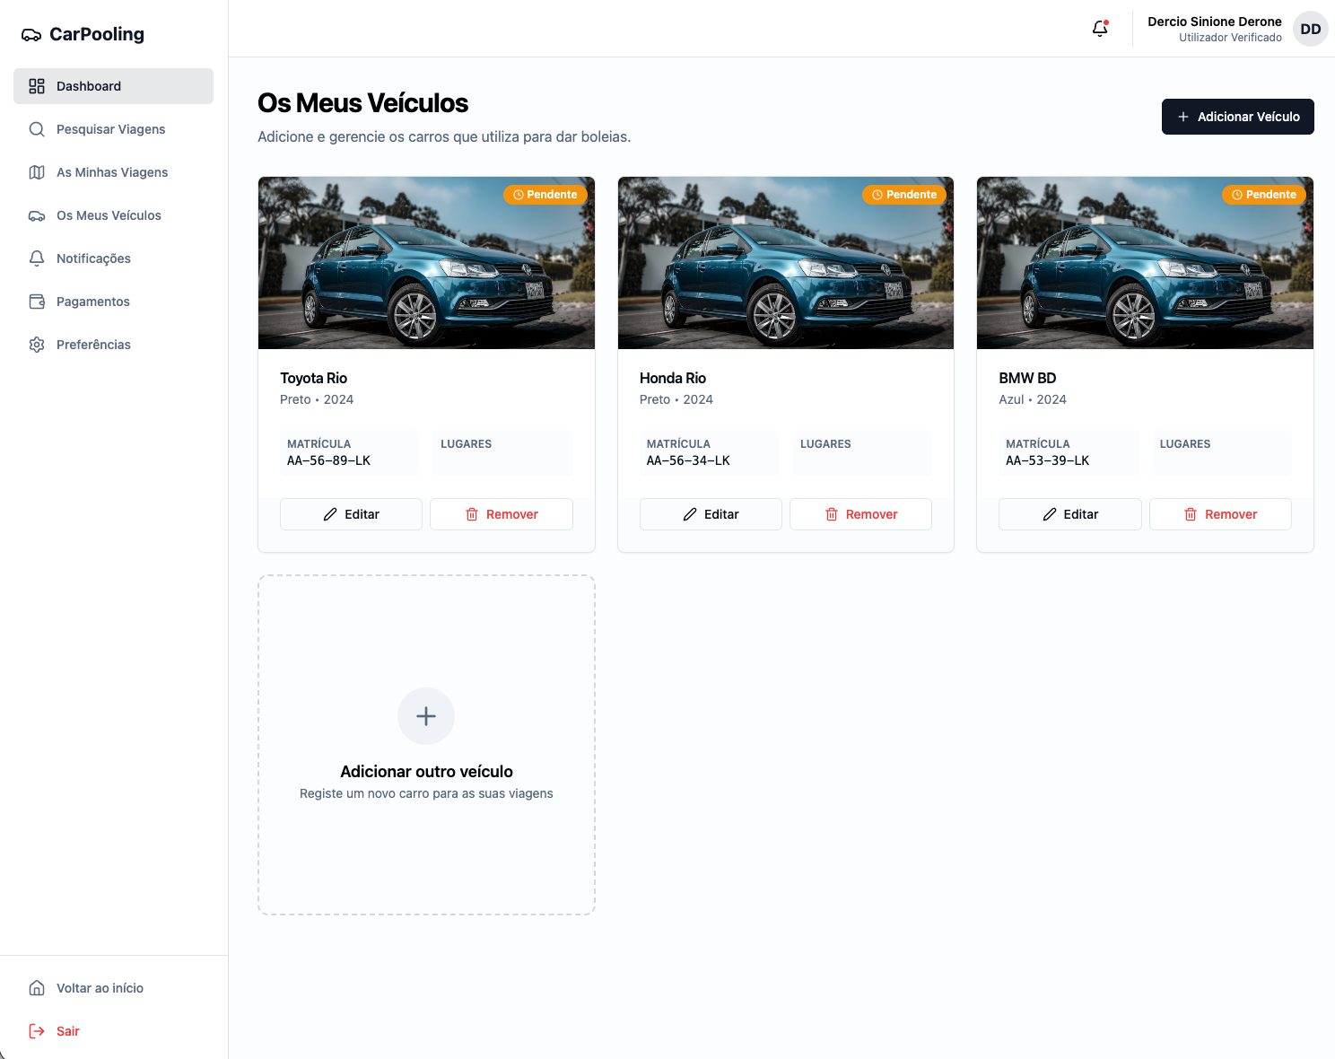
Detalhes da Viagem

Slide 9














Orquestração com Docker Swarm
Componente
Função Principal
Acesso/Detalhe
Docker Stack
Implantação completa do ecossistema
docker-stack.yml
Cloud Gateway
Roteamento centralizado de APIs
localhost:8888
Rede Overlay
Comunicação segura entre serviços
Isolamento de tráfego
Escalabilidade horizontal e recuperação automática de falhas.

Slide 10
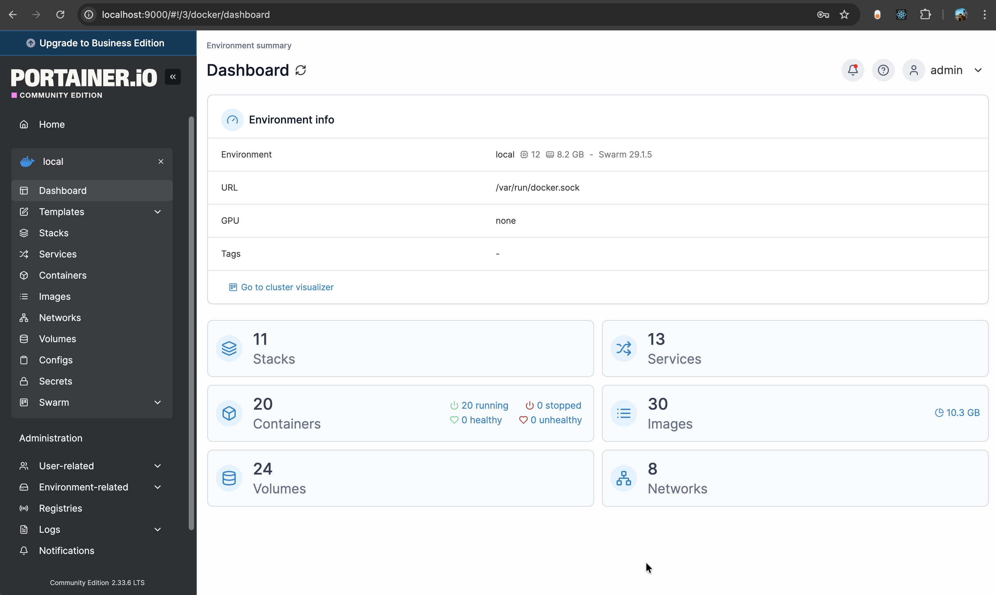
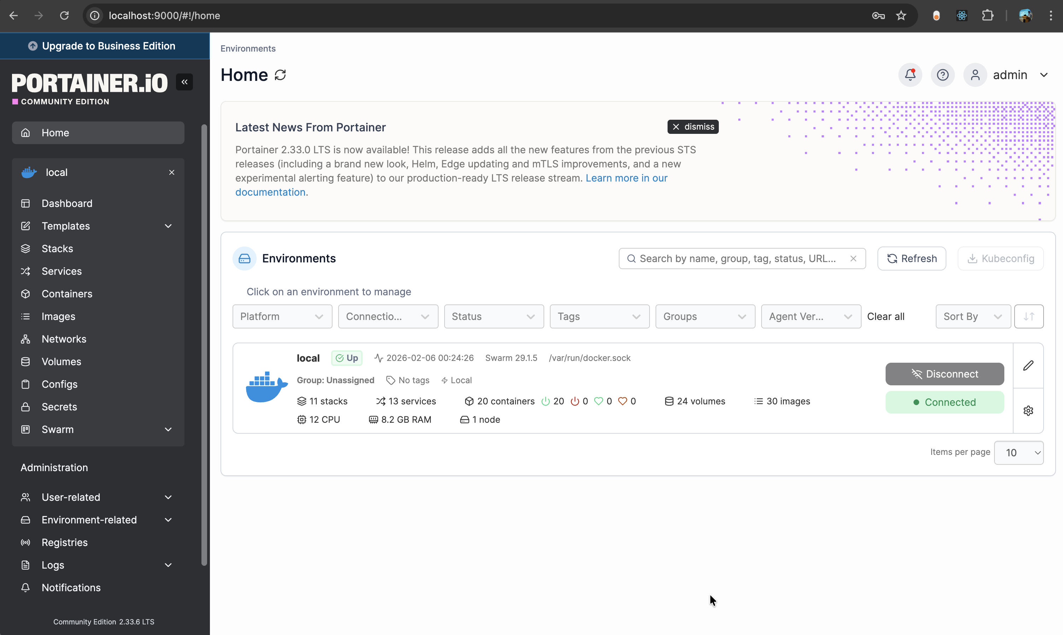
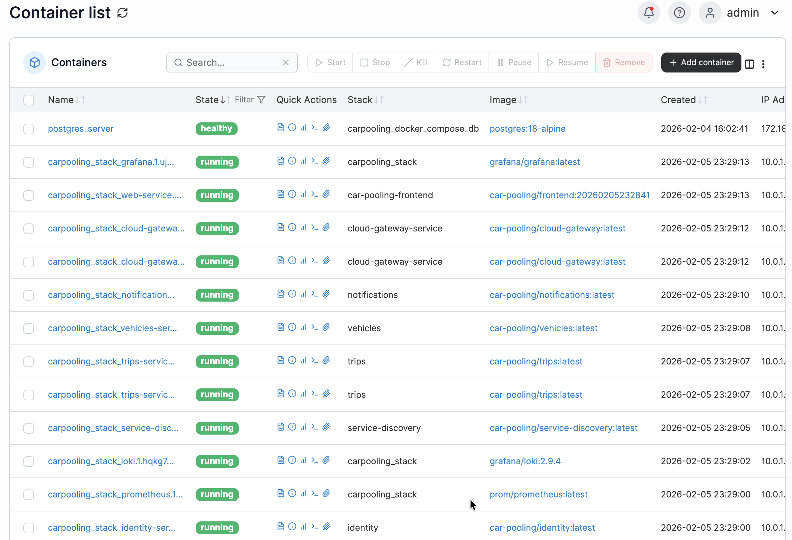
Gestão e Administração de Containers (Portainer)
Portainer é uma plataforma web que permite gerir containers Docker e Kubernetes através de uma interface gráfica intuitiva, facilitando a criação, monitorização e administração de aplicações sem necessidade de recorrer constantemente ao terminal.

Slide 11
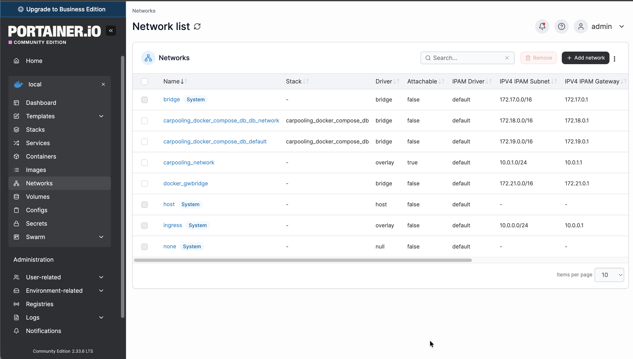
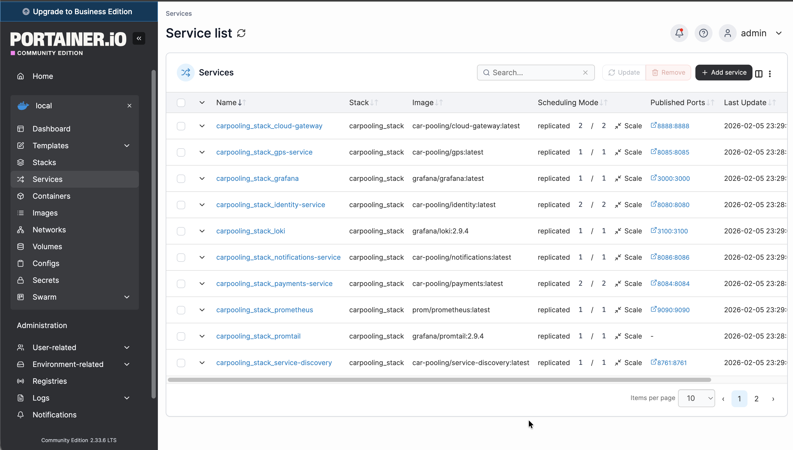
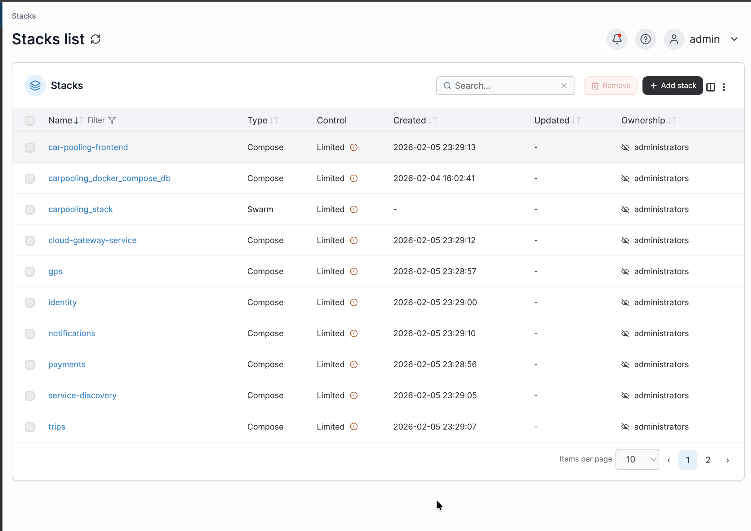
Gestão e Administração de Containers (Portainer)

Slide 12






Monitoramento e Observabilidade
Prometheus: Métricas de performance
Grafana: Dashboards interativos
Stack
Loki + Promtail: Logs centralizados
Actuator: Saúde e Circuit Breakers

Slide 13
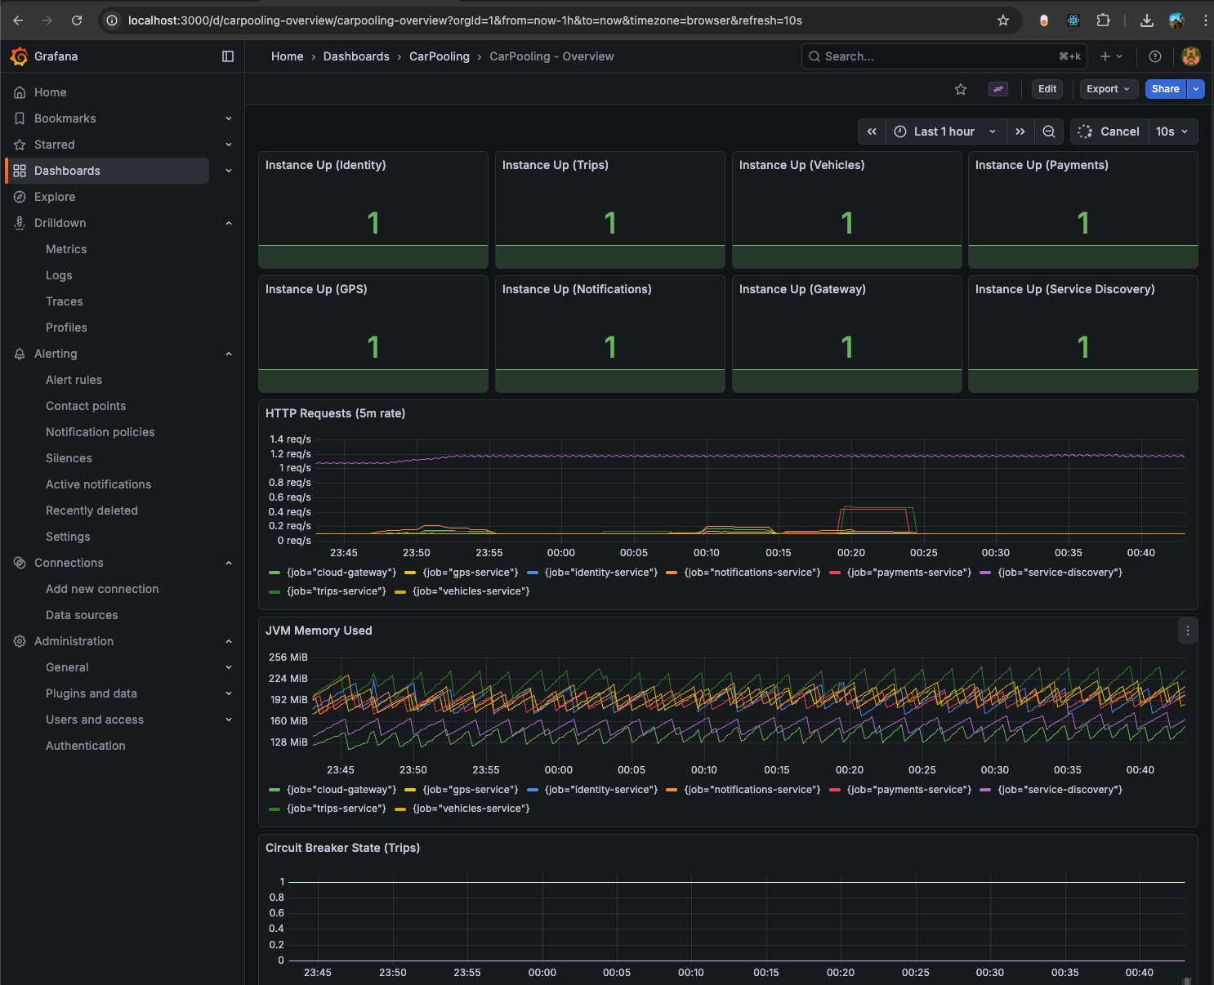
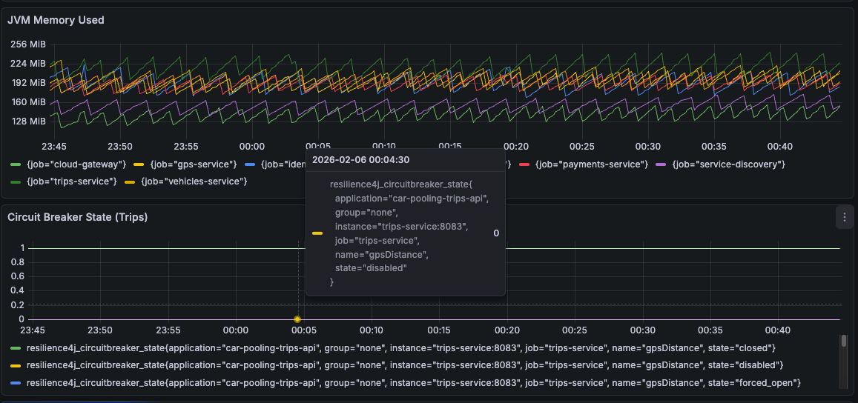
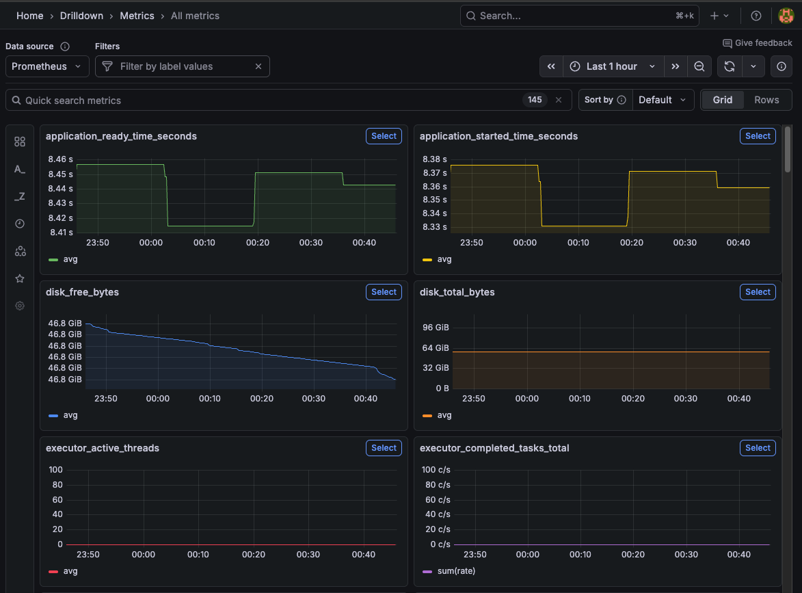
Monitoramento com Graphana

Slide 14
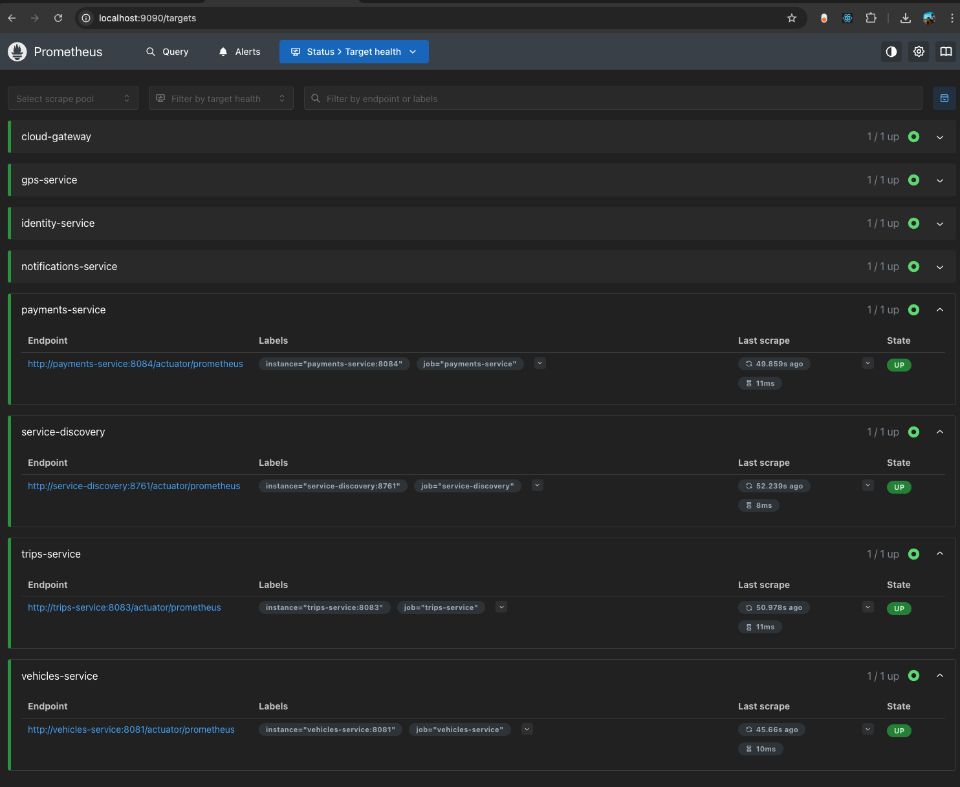
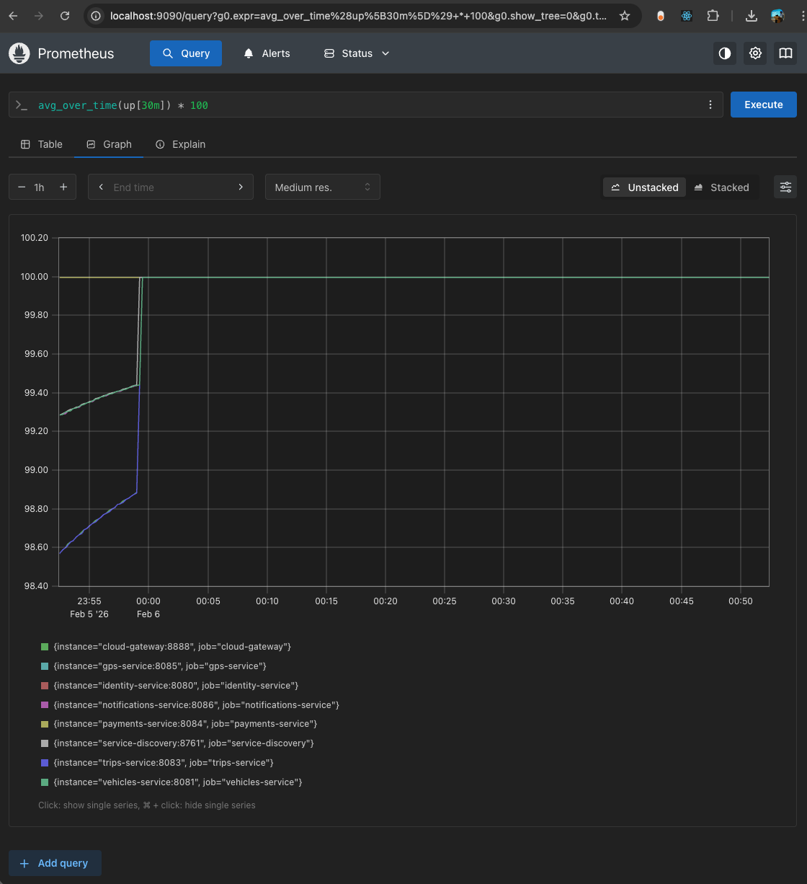
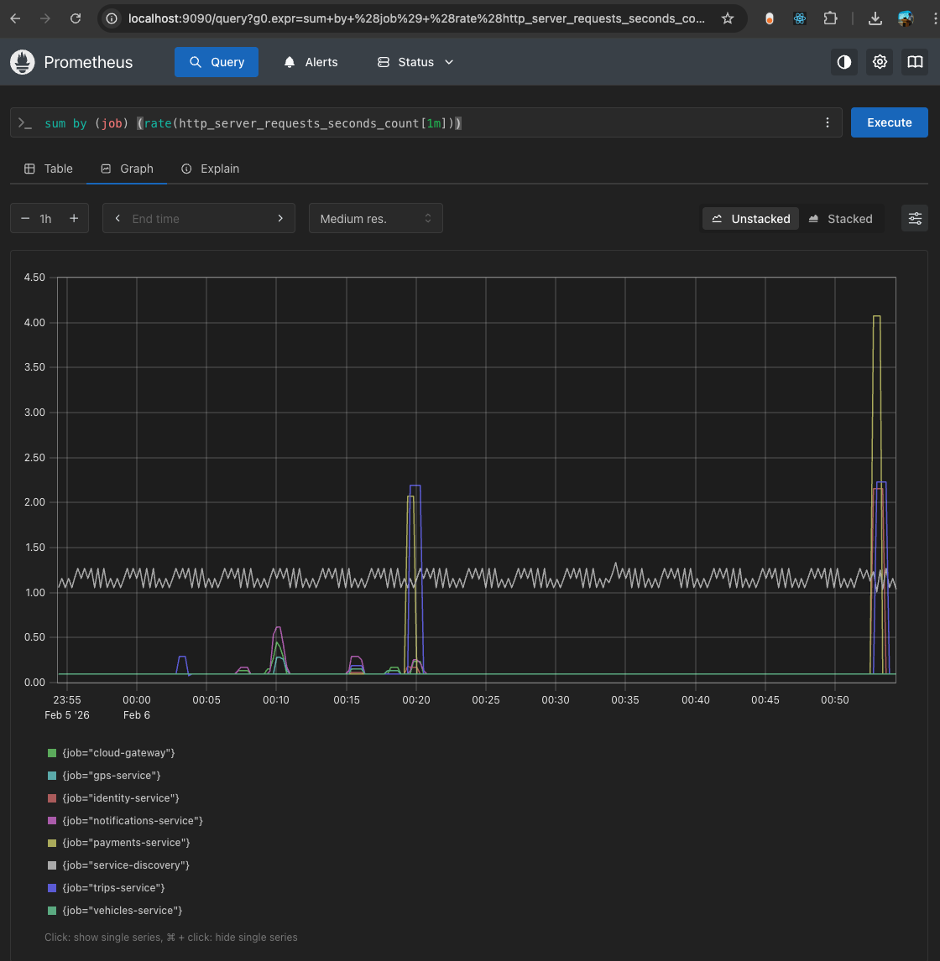
Monitoramento com Prometheus

Slide 15




Execução e Implantação
Script de Deploy: automatiza todo o ciclo.
Build de Imagens: Geração consistente de contêineres para cada serviço.
Setup de Rede: Criação automática de redes overlay e volumes.
Stack Deploy: Inicialização coordenada de toda infraestrutura.

Slide 16










Documentação e Endpoints
Recurso
Descrição
Tecnologia
Endpoints.md
Lista completa de APIs REST e parâmetros
Markdown
Swagger UI
Documentação interativa para testes
OpenAPI 3.0
Segurança
Autenticação baseada em tokens
JWT (Bearer)

Slide 17
Documentação e Endpoints
Recurso
Descrição
Tecnologia
Endpoints.md
Lista completa de APIs REST e parâmetros
Markdown
Swagger UI
Documentação interativa para testes
OpenAPI 3.0
Segurança
Autenticação baseada em tokens
JWT (Bearer)

Slide 18
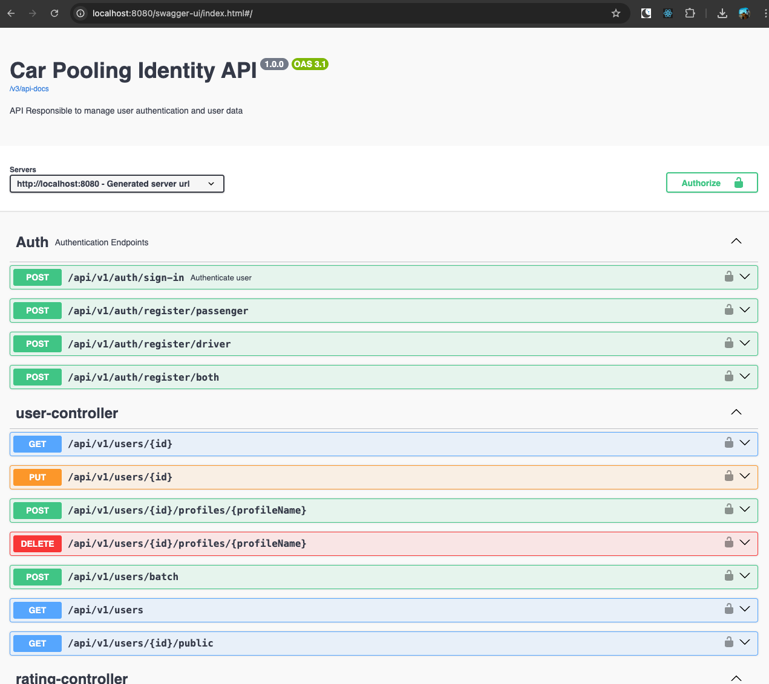
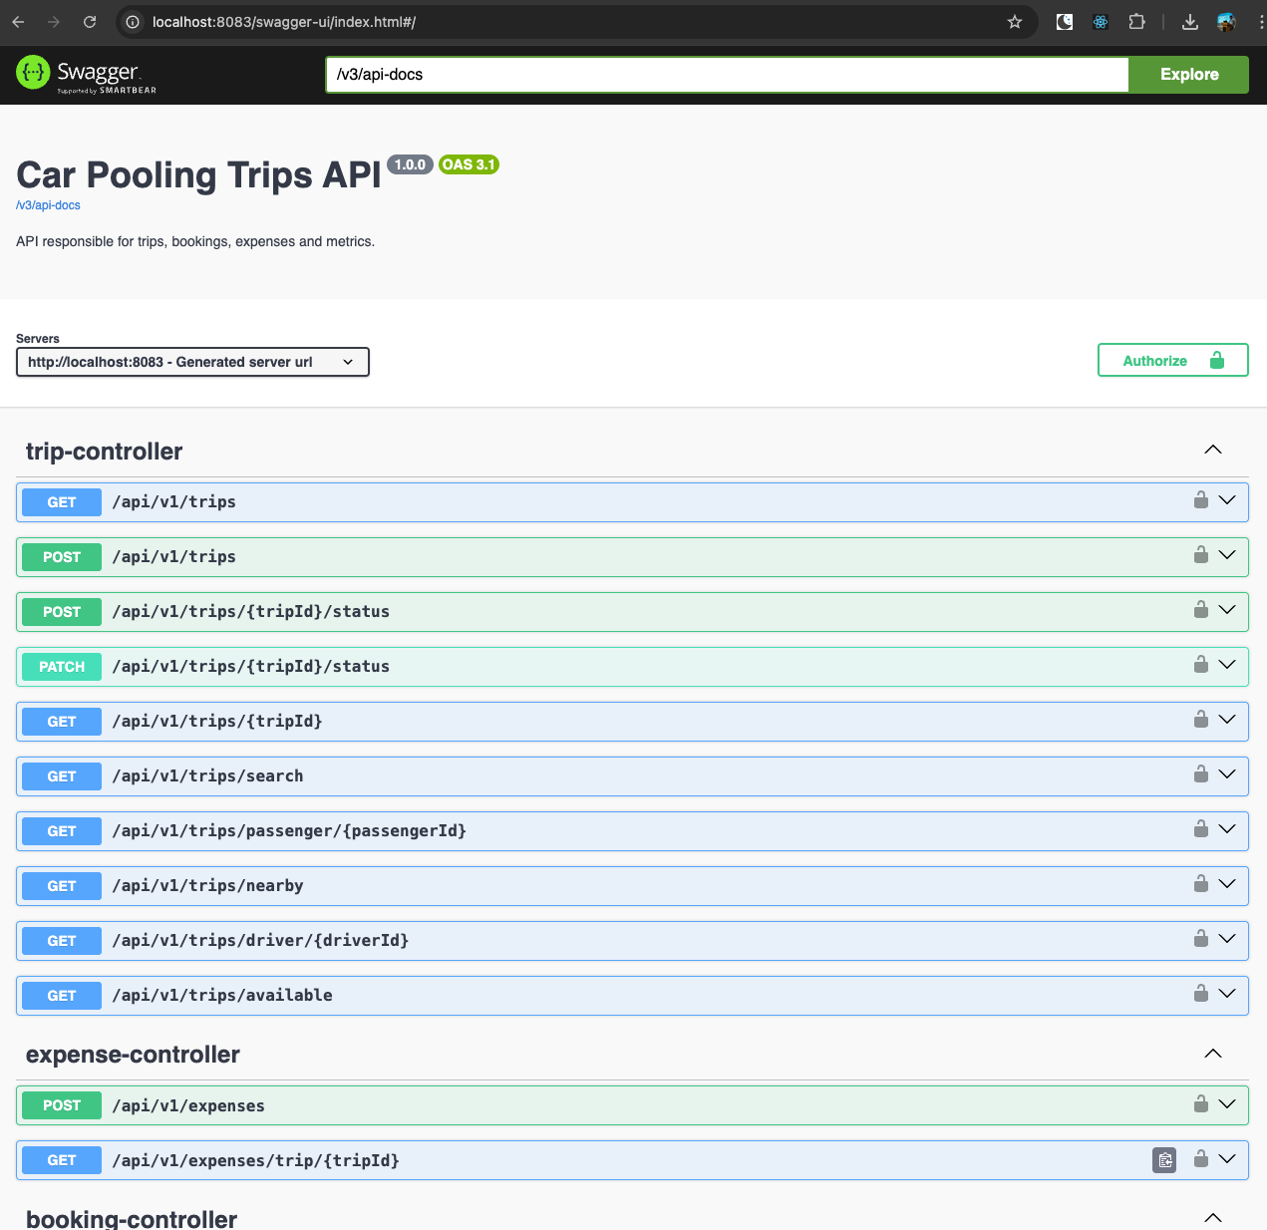
Documentação com Swagger

Slide 19
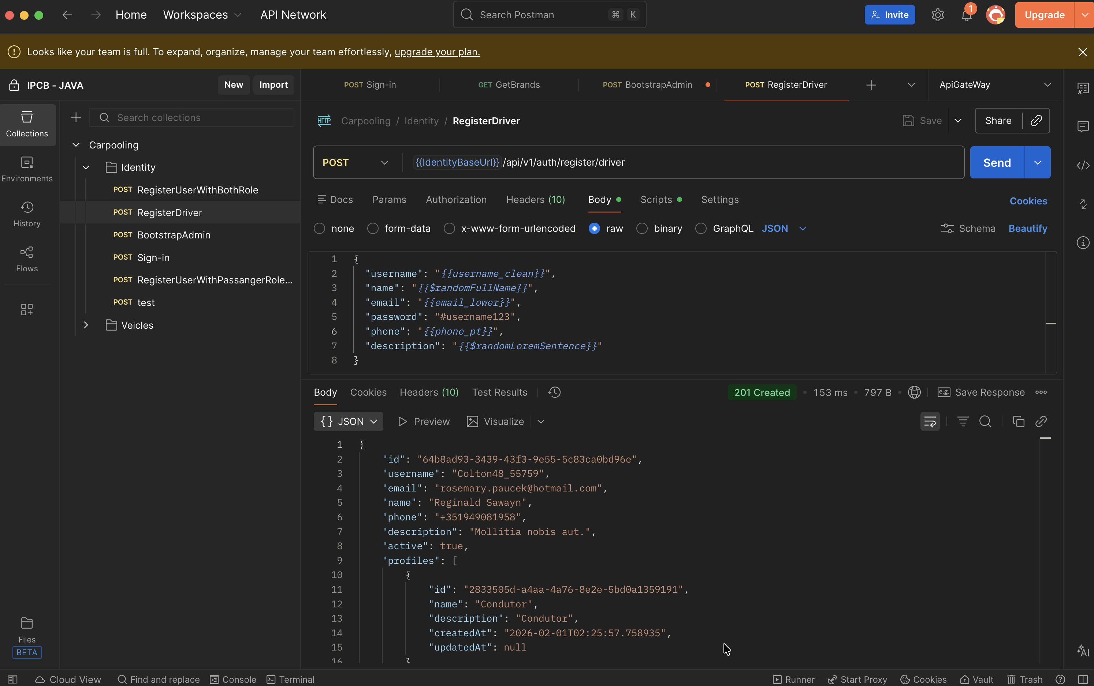
Documentação com Postman

Slide 20


Conclusão
A plataforma demonstra um alto nível de maturidade técnica em sistemas distribuídos.
Arquitetura modular que garante escalabilidade, resiliência e facilidade de manutenção.
Pronta para cenários reais de mobilidade urbana.

